Slide 1
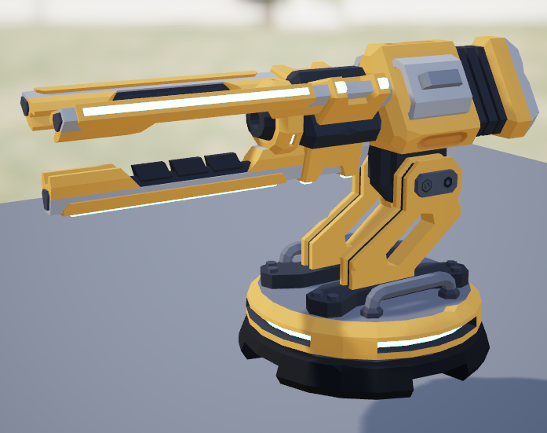
Turret
Owen & Raphael

Slide 2
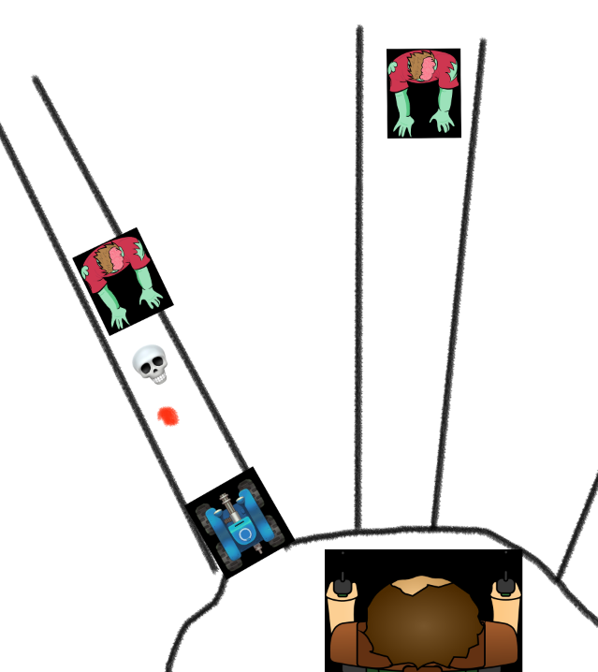
Enemy detection:
Als een enemy in de lane komt van de turret gaat de turret schieten
Lane Defense:
Turrets blijven staan en blijven schieten op dezelfde lane en wisselen niet van lane
Prefab Integration
Om tijd te besparen willen wij de prefab van de bullet gebruiken

Slide 3
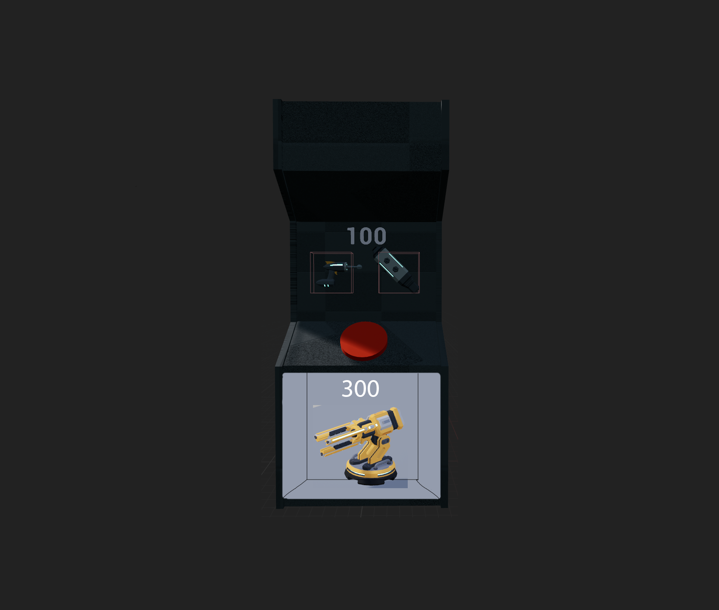
Shop intergratie
Spelers kunnen turrets kopen van de shop dan krijgen ze een useable item

Slide 4
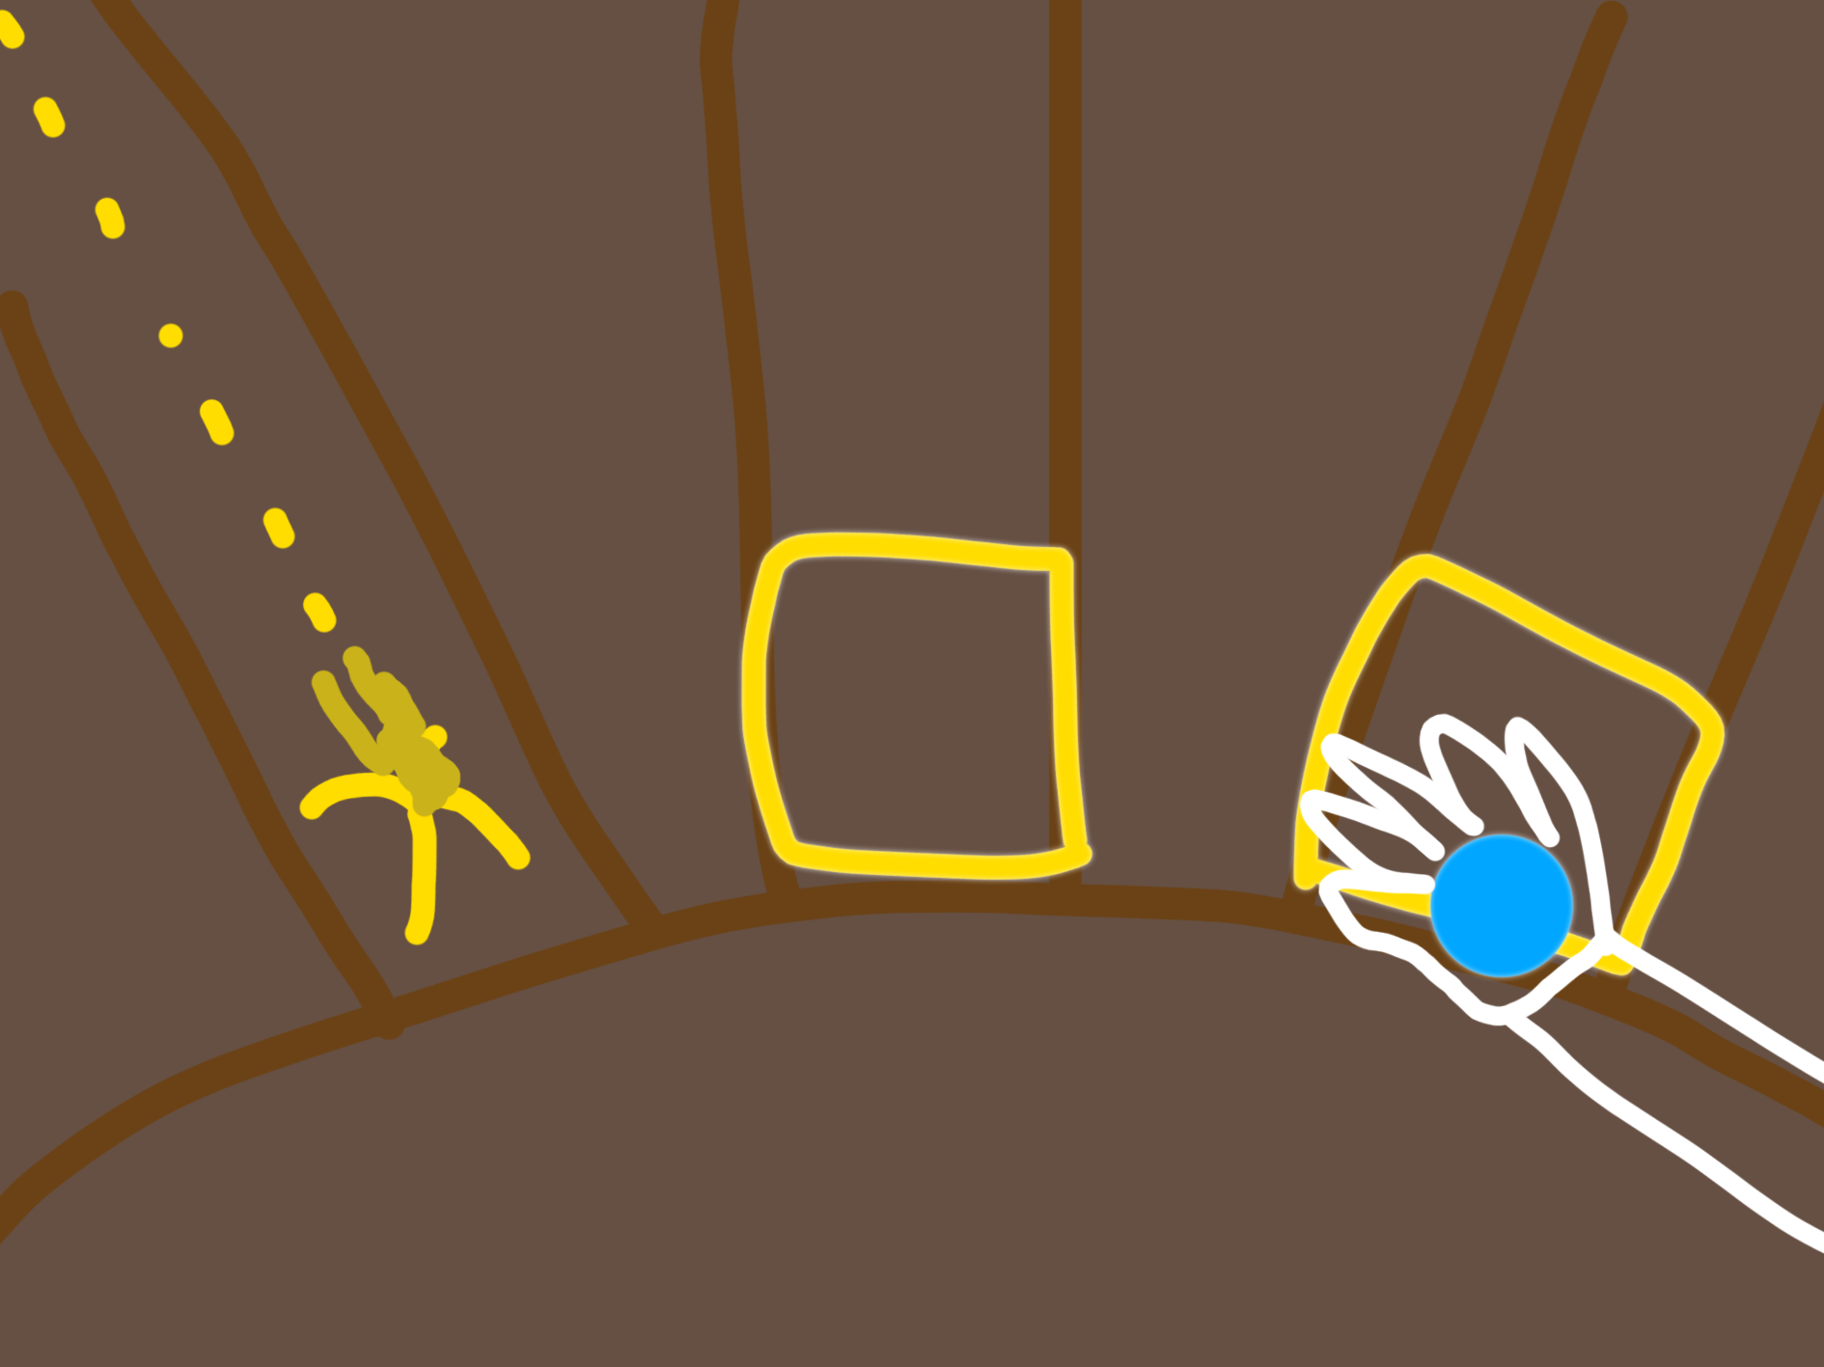
Turret Placing
Je koopt een usable item uit de shop en wanneer je die vast houdt dan zie je drie plekken op de paths oplichten waar je hem op kan gooien en de plek waar hij land daar komt een turret te staan en deze turret is meteen actief

Slide 5
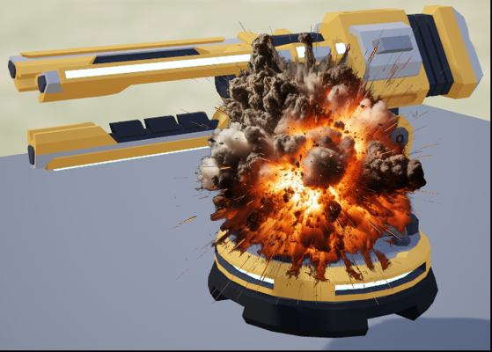
Turret destruction
Turrets kunnen gesloopt worden door enemies nadat ze genoeg schade hebben gedaan aan de turret. Wanneer de turret gesloopt is kan je voor een tijdje geen turret meer plaatsen.

Slide 6
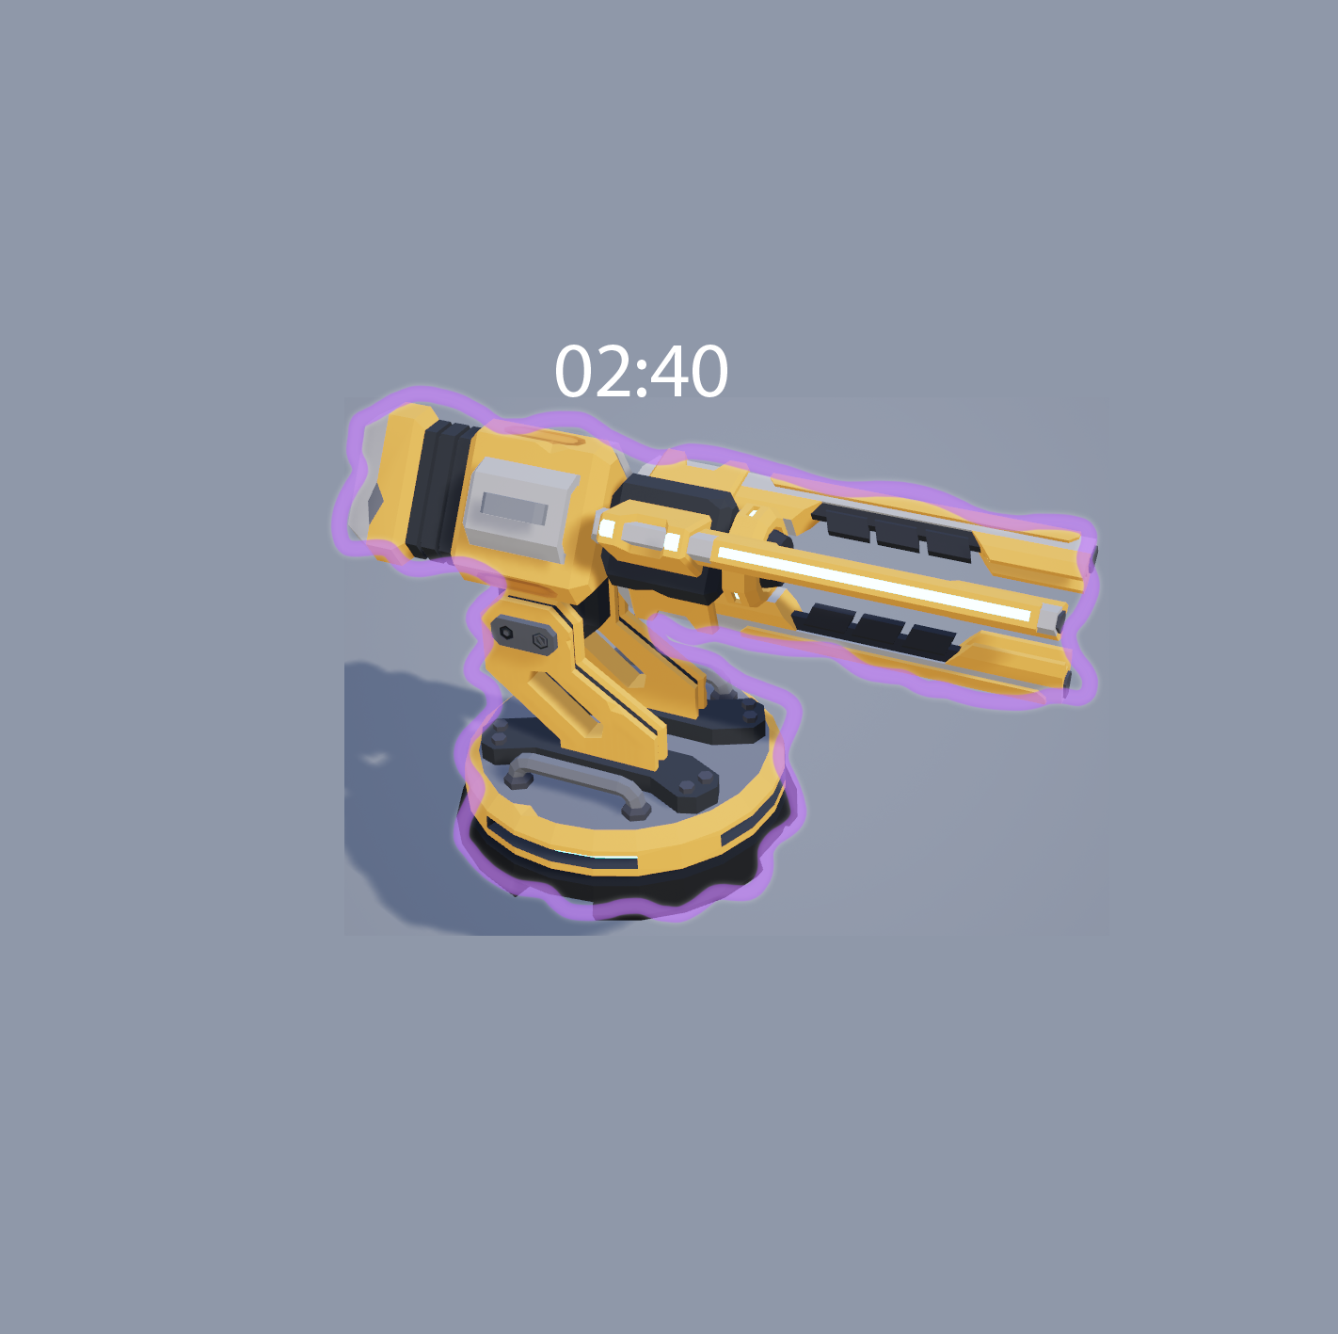
Temporary turrets
Samen met vaste turrets heeft de speler toegang tot tijdelijke turrets die meer schade doen, explosive kogels schieten of veel sneller schieten

Slide 7
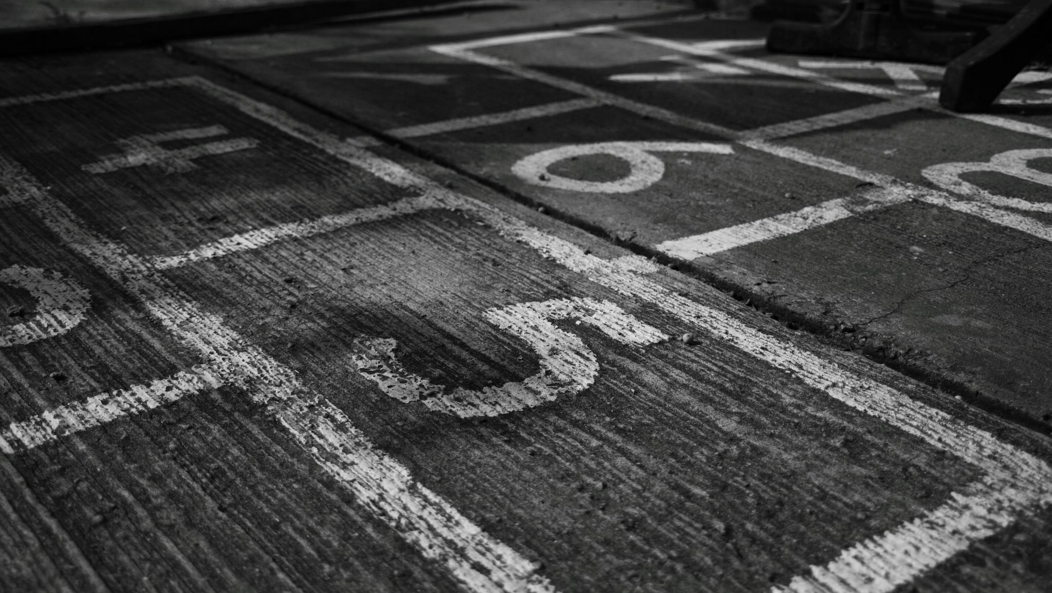
Eind

